Slide 1

Projeto Spotify
Feito para prever suas futuras músicas favoritas
Start Slide
Feito por Marcela Philippe Meiser Lima

Slide 2
Projeto Spotify
Feito para prever suas futuras músicas favoritas
Start Slide
Feito por Marcela Philippe Meiser Lima

Slide 3
Este projeto tem como objetivo desenvolver um sistema inteligente capaz de identificar detalhes e características do gosto musical do usuário, a partir de dados estruturados extraídos do Spotify.
Assim como utilizar uma base de dados de treinamento e teste para classificar preferências musicais.
O projeto é baseado em um exemplo de uma base de dados de uma pessoa e seus gostos musicais.
Sobre o
Projeto

Slide 4

análises
e
tratamentos
Organização do
Projeto
dados
A organização do projeto foi pensada para atingirmos o máximo de organização, tendo como objetivo facilitar a leitura e entendimento da separação dos arquivos, separados em 5 pastas principais.
Assim temos mais abrangência e objetividade na hora da procura de alguma informação, database ou notebook.
machine
learning
gráficos

Slide 5
Etapas
Análise Exploratória
Bibliotecas
Leitura de dados
Comandos estruturais
Objetivo
Tratamento de Duplicatas
Seu objetivo principal é analisar a estrutura para a compreensão de padrões e características de um conjunto de dados.
A partir dessa etapa é possível identificar possíveis tendências, verificar outliers, duplicatas, valores inconsistentes, entre outros.
Observação de Outliers
Descrição
Gráfico HeatMap
Exportação final

Slide 6
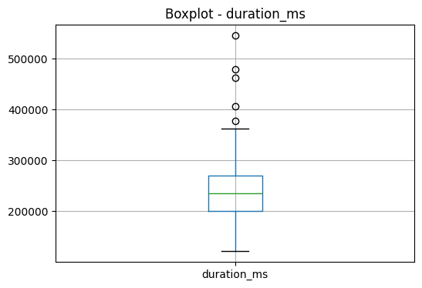
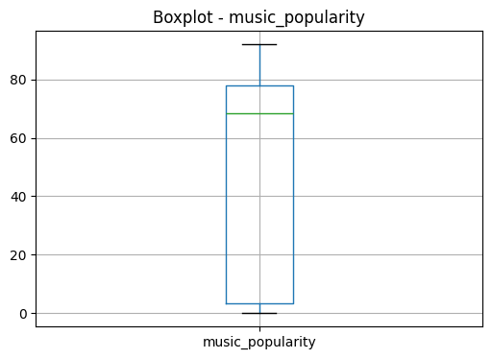
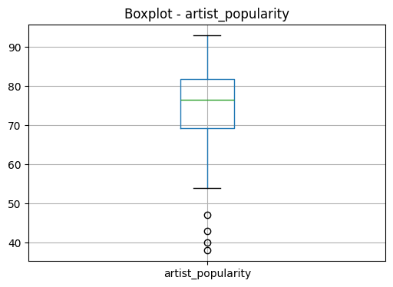
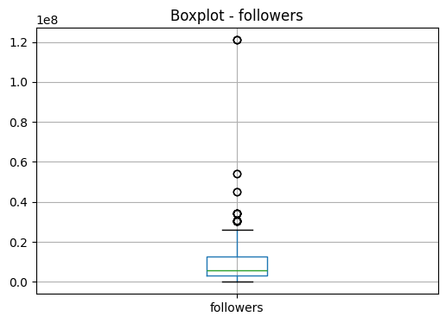
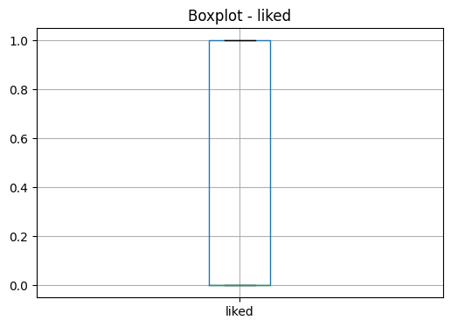
Observação de Outliers

Slide 7
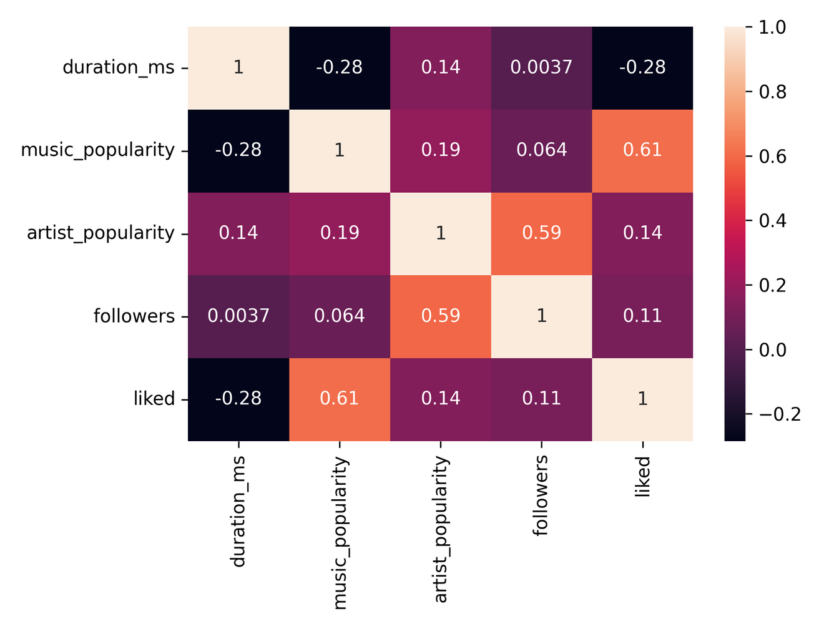
Gráfico HeatMap

Slide 8
Etapas
Tratamento
Bibliotecas
Leitura de dados
Objetivo
Comandos de edição
Seu objetivo principal é analisar a estrutura para realizar tratamentos, com o intuito de facilitar a leitura e compreensão dos dados para o algoritmo.
Geração de dummies
Drop de colunas irrelevantes
Escalonamento
Concatenação e Exportação final

Slide 9
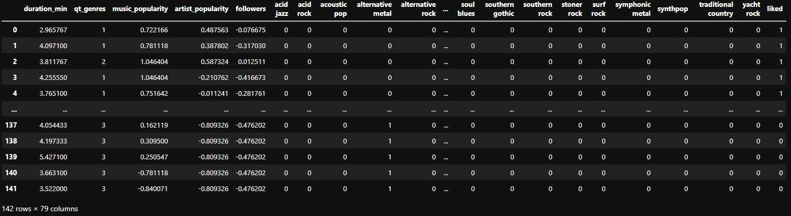
Concatenação e Exportação final

Slide 10
Lógicas observadas
Liked 1 ou 0
Qt de Gênero por música curtida e não curtida
Análise
Preferência por popularidade da música
Gráfica
Preferência por popularidade do artista
Preferência por tempo de música
Top 20 músicas mais longas x liked
A partir da base de dados tratada, é possível observar lógicas entre colunas e seus valores.
Top 10 artistas mais curtidos
Top 10 artistas menos curtidos
Top 10 gêneros mais curtidos
Top 10 gêneros menos curtidos

Slide 11
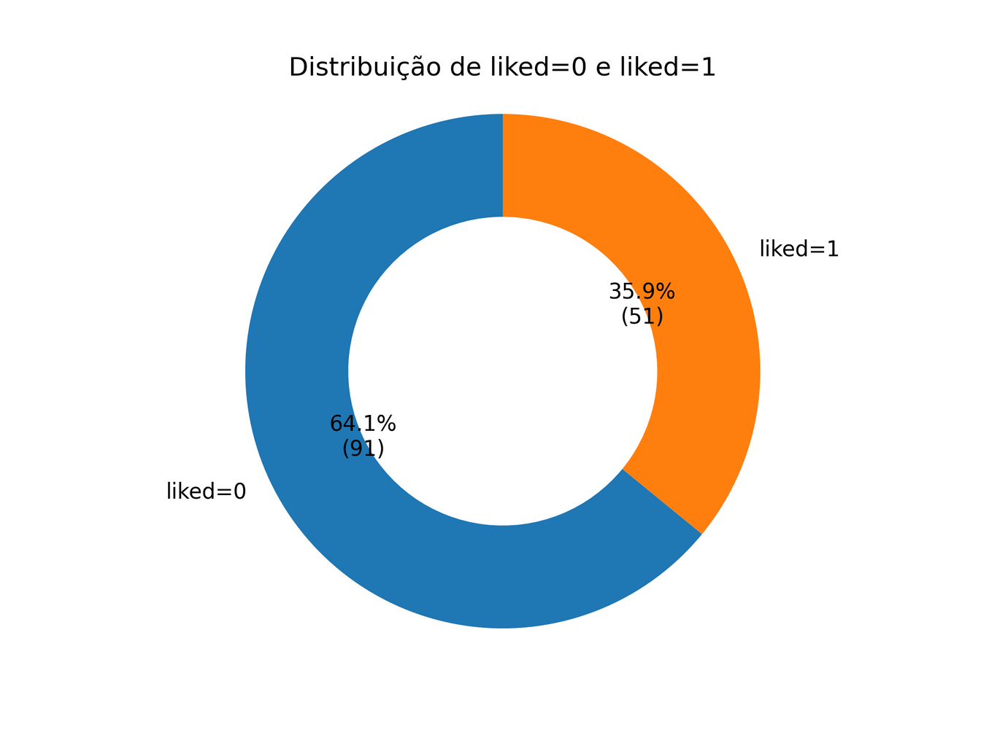
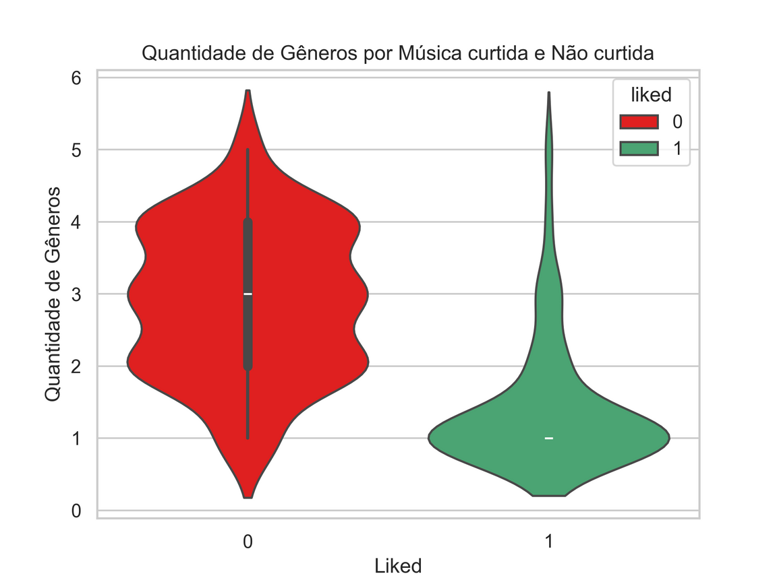
Análise
Gráfica
Liked 1 ou 0
Qt de Gênero por música curtida e não curtida

Slide 12
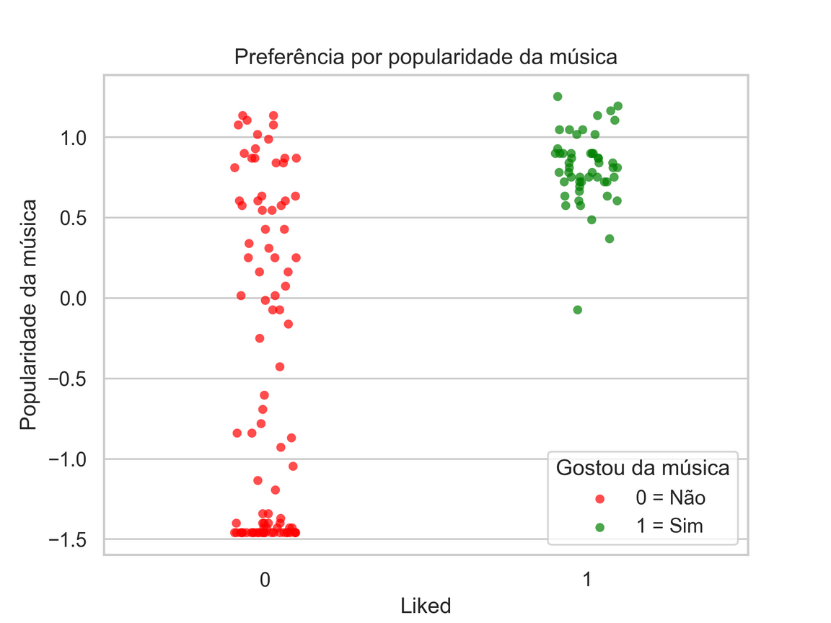
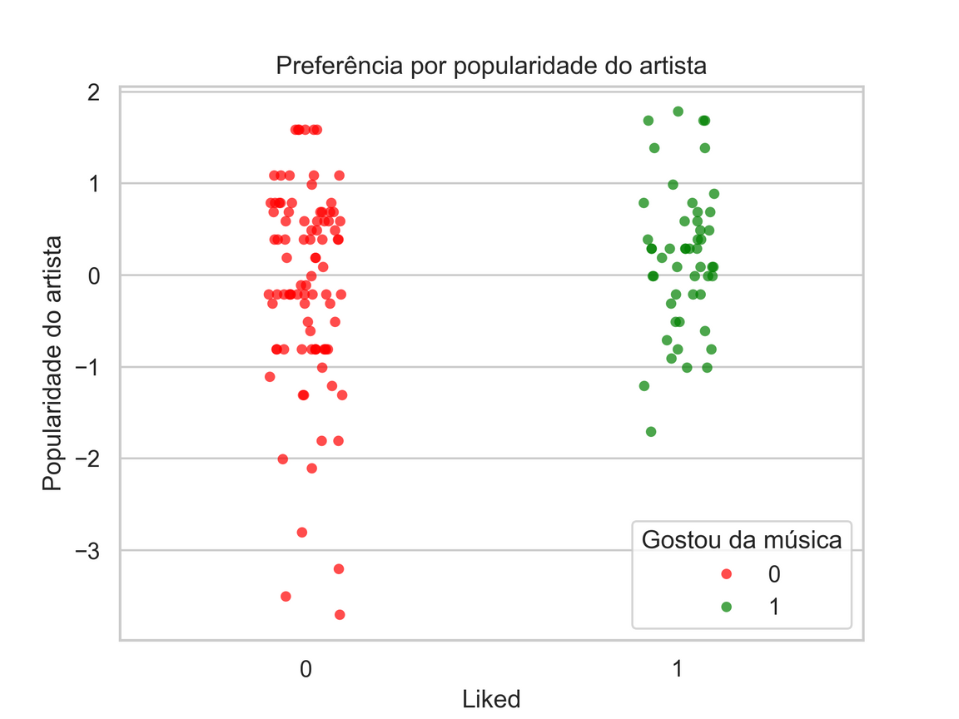
Preferência por popularidade da música
Preferência por popularidade do artista

Slide 13
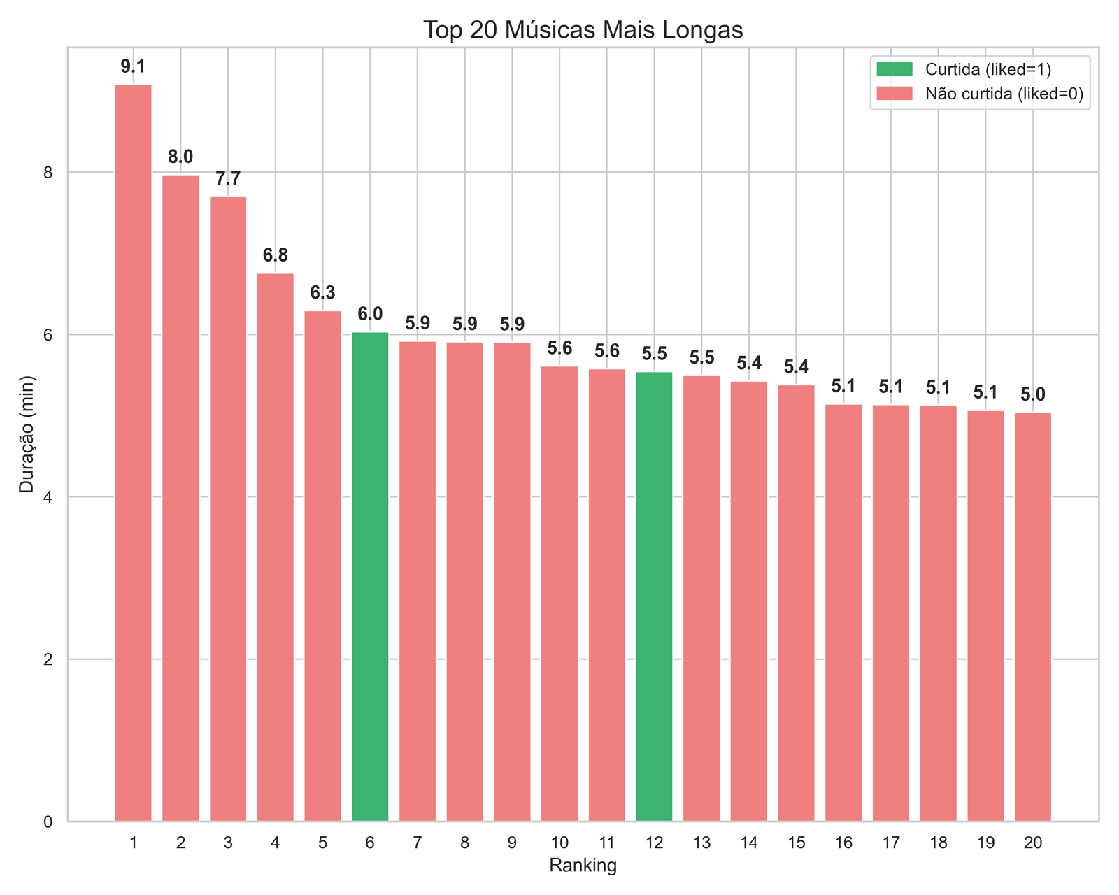
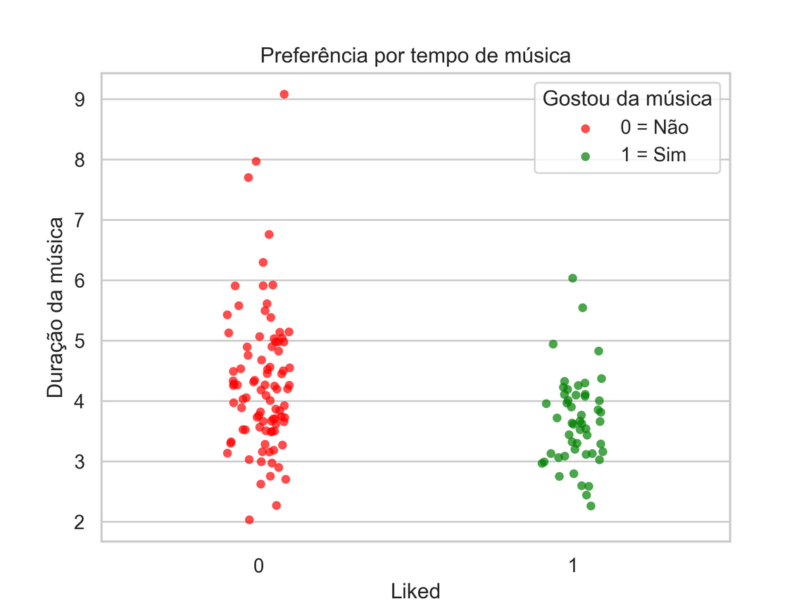
Top 20 músicas mais longas x liked
Preferência por tempo de música

Slide 14
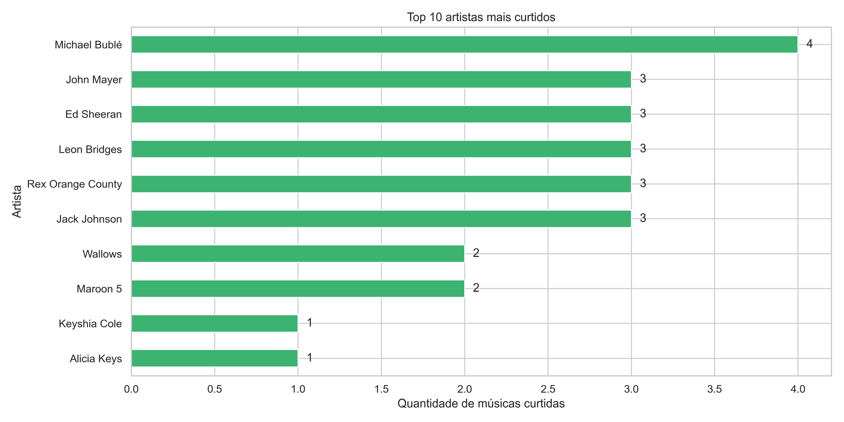
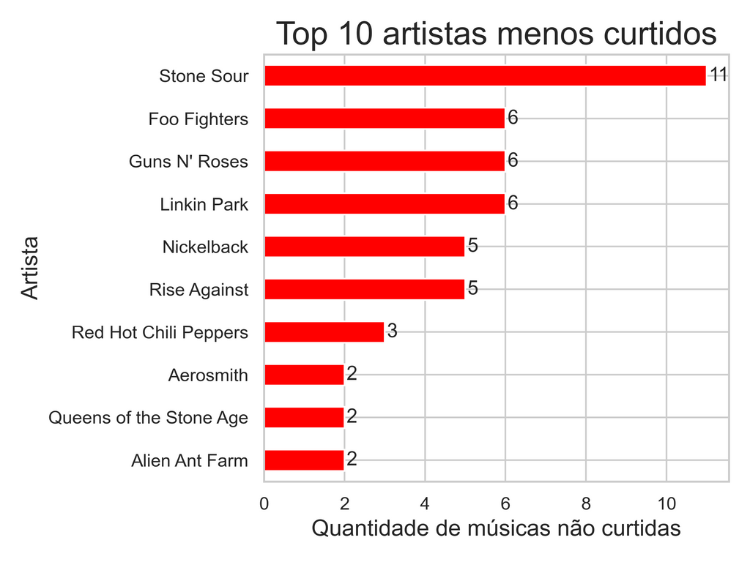
Top 10 artistas mais curtidos
Top 10 artistas menos curtidos

Slide 15
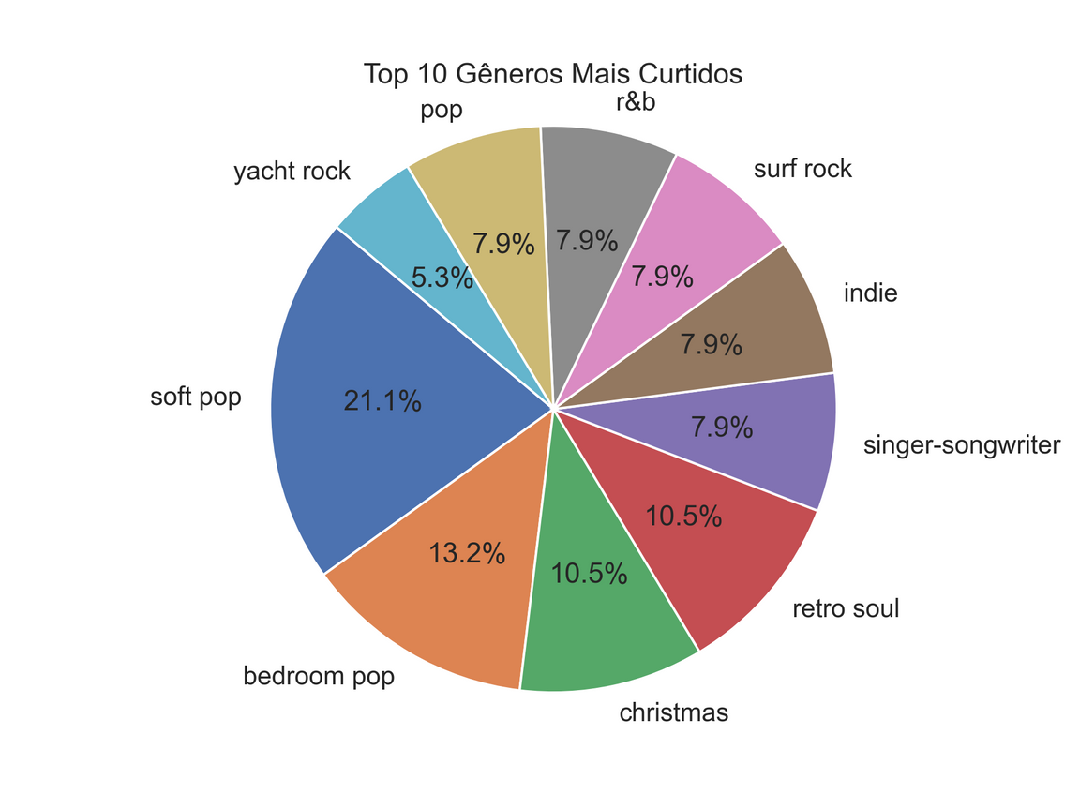
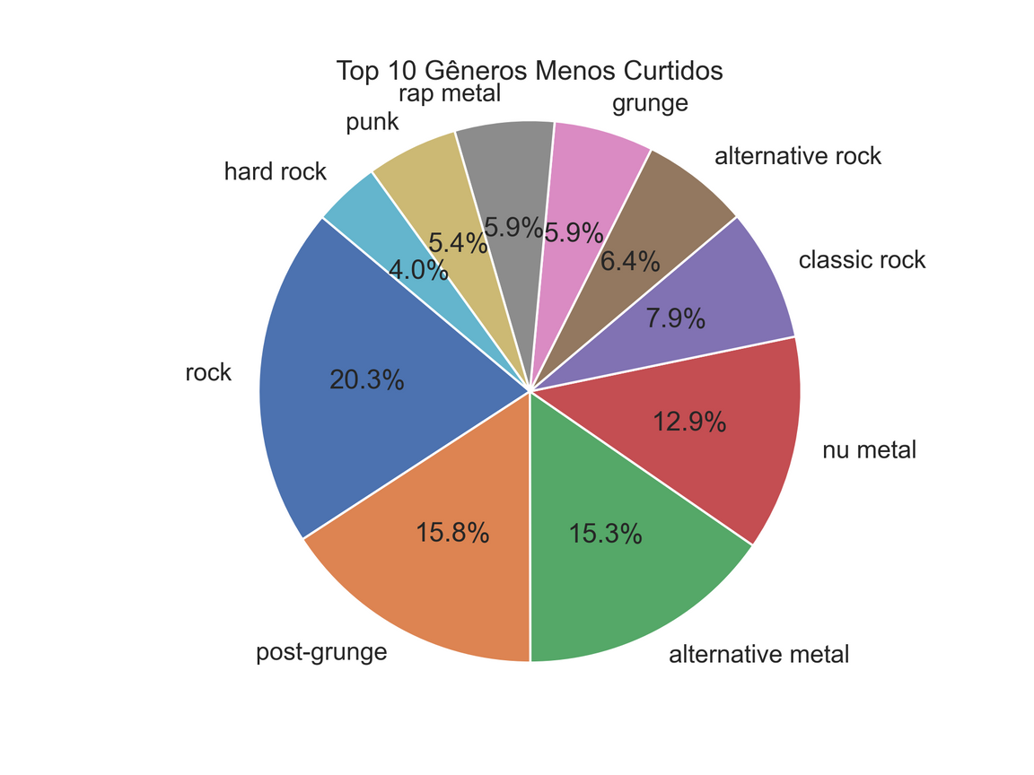
Top 10 gêneros mais curtidos
Top 10 gêneros menos curtidos

Slide 16
Cada etapa foi feita com algoritmos diferentes
Etapas
Machine
Learning
Bibliotecas
Leitura de dados
Separação entre preditores e alvo
Objetivo
Seu objetivo principal é ler os dados já tratados, realizar a instanciação, o treinamento e o teste de algoritmos.
Para então, realizar a escolha a partir de três testes de cada algoritmo.
Criação das variáveis treinamento e teste
Instanciação
Treinamento
Teste

Slide 17
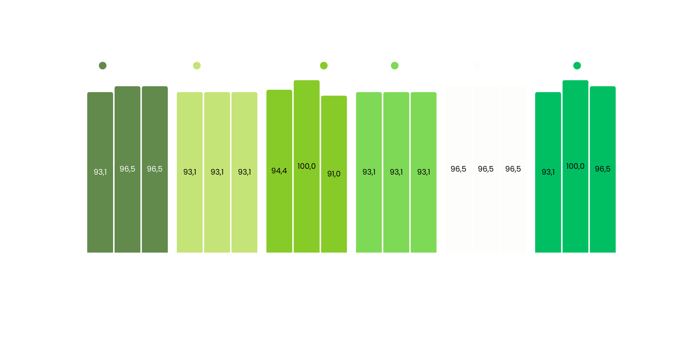
Escolha do Algoritmo
A partir da análise acima, o algoritmo escolhido foi: Regressão Logística

Slide 18
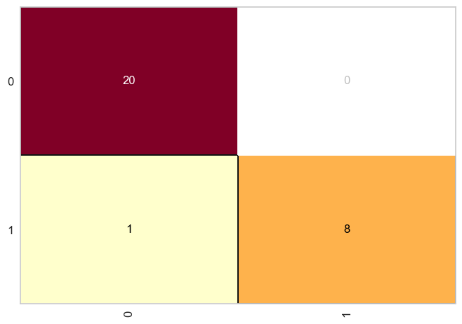
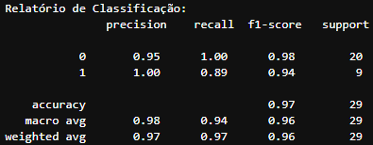
Resultados
Precisão (Accuracy Score)
Matriz de Confusão (Confusion Matrix)
Precisão: 0.9655172413793104
[[20 0]
[ 1 8]]
Relatório de Classificação
(Classification Report)

Slide 19
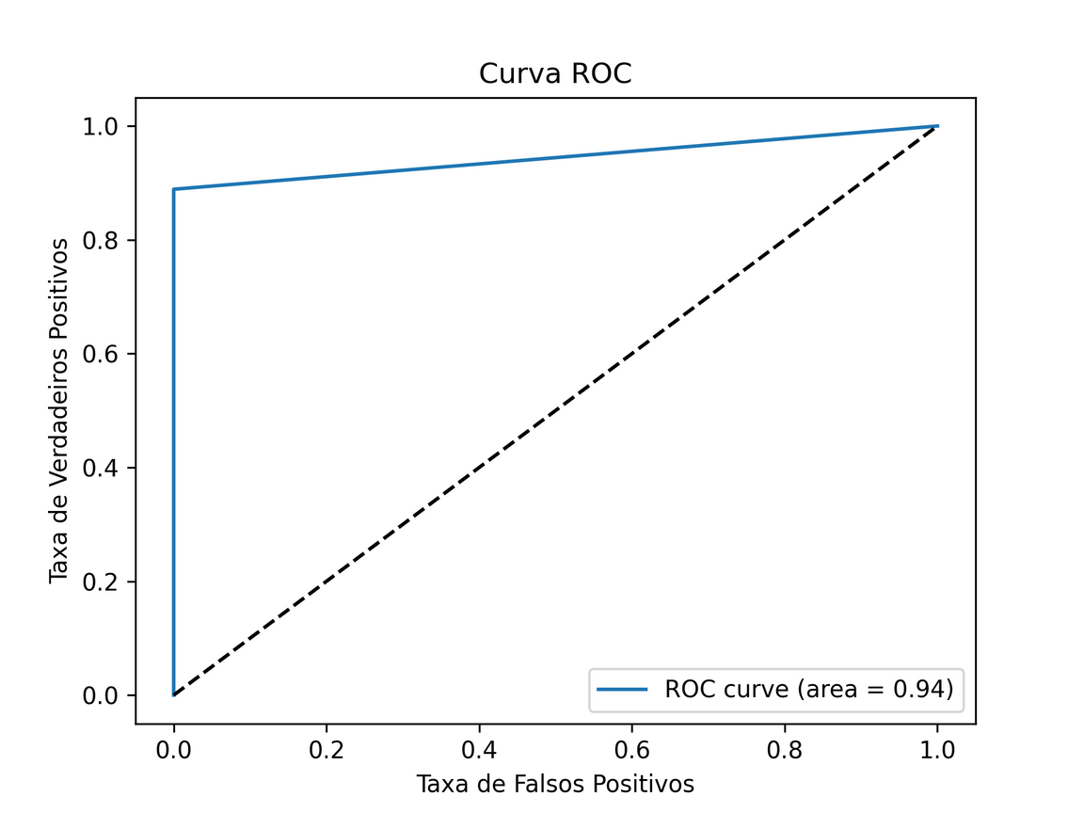
Curva ROC
Receiver Operating Characteristic
A curva ROC mostra a capacidade do modelo de distinguir entre as classes, variando o ponto de corte (limiar) que decide se a previsão é positiva ou negativa. Assim, ela ajuda a avaliar o desempenho do modelo em diferentes níveis de sensibilidade e taxa de falsos positivos, facilitando a escolha do limiar mais adequado para o seu objetivo.
Notes:
Neste gráfico, observamos a curva ROC do nosso modelo, que ilustra a relação entre a taxa de verdadeiros positivos e a taxa de falsos positivos em diferentes limiares de decisão. Quanto mais próxima a curva está do canto superior esquerdo, melhor é a capacidade do modelo em distinguir entre as classes. No nosso caso, a área sob a curva (AUC) é de 0,94, indicando um excelente desempenho na separação das classes e reforçando a confiabilidade do modelo para o problema proposto.

Slide 20
Etapas
Modelo
Bibliotecas
Regressão Logística
Leitura das dataframes
Após a escolha, treinamento e teste do Algoritmo de ML, nós criamos o modelo que será usado para realizar as previsões.
Nele colocaremos o tratamento da nova base de dados, a verificação das colunas, para então ocorrer as previsões.
Tratamentos da nova dataframe
Verificação de colunas
Previsão

Slide 21
Conclusão
O objetivo desse projeto foi desenvolver um modelo preditivo para determinar a probabilidade de um usuário gostar de uma nova música.
Foi utilizada uma database inicial para treinar e testar o algoritmo.
A partir de treinamentos e testes com 6 diferentes Algoritmos de ML, foi escolhido o algoritmo de Regressão Logística.
Com isso, foi criado o modelo para realizar a previsão de futuras músicas.
O objetivo do projeto foi alcançado, a partir do momento que conseguimos demosntrar como funcionaria uma recomendação de música nos aplicativos musicais.

Slide 22
Obrigada

